Slide 1
Varför historia?
WHY?
WHY?
WHY?

Slide 2
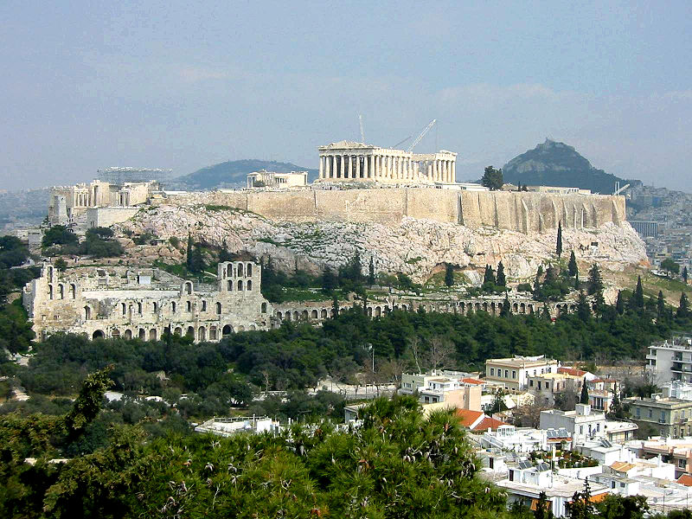
Akropolis klippan, Parthenon templet

Slide 3
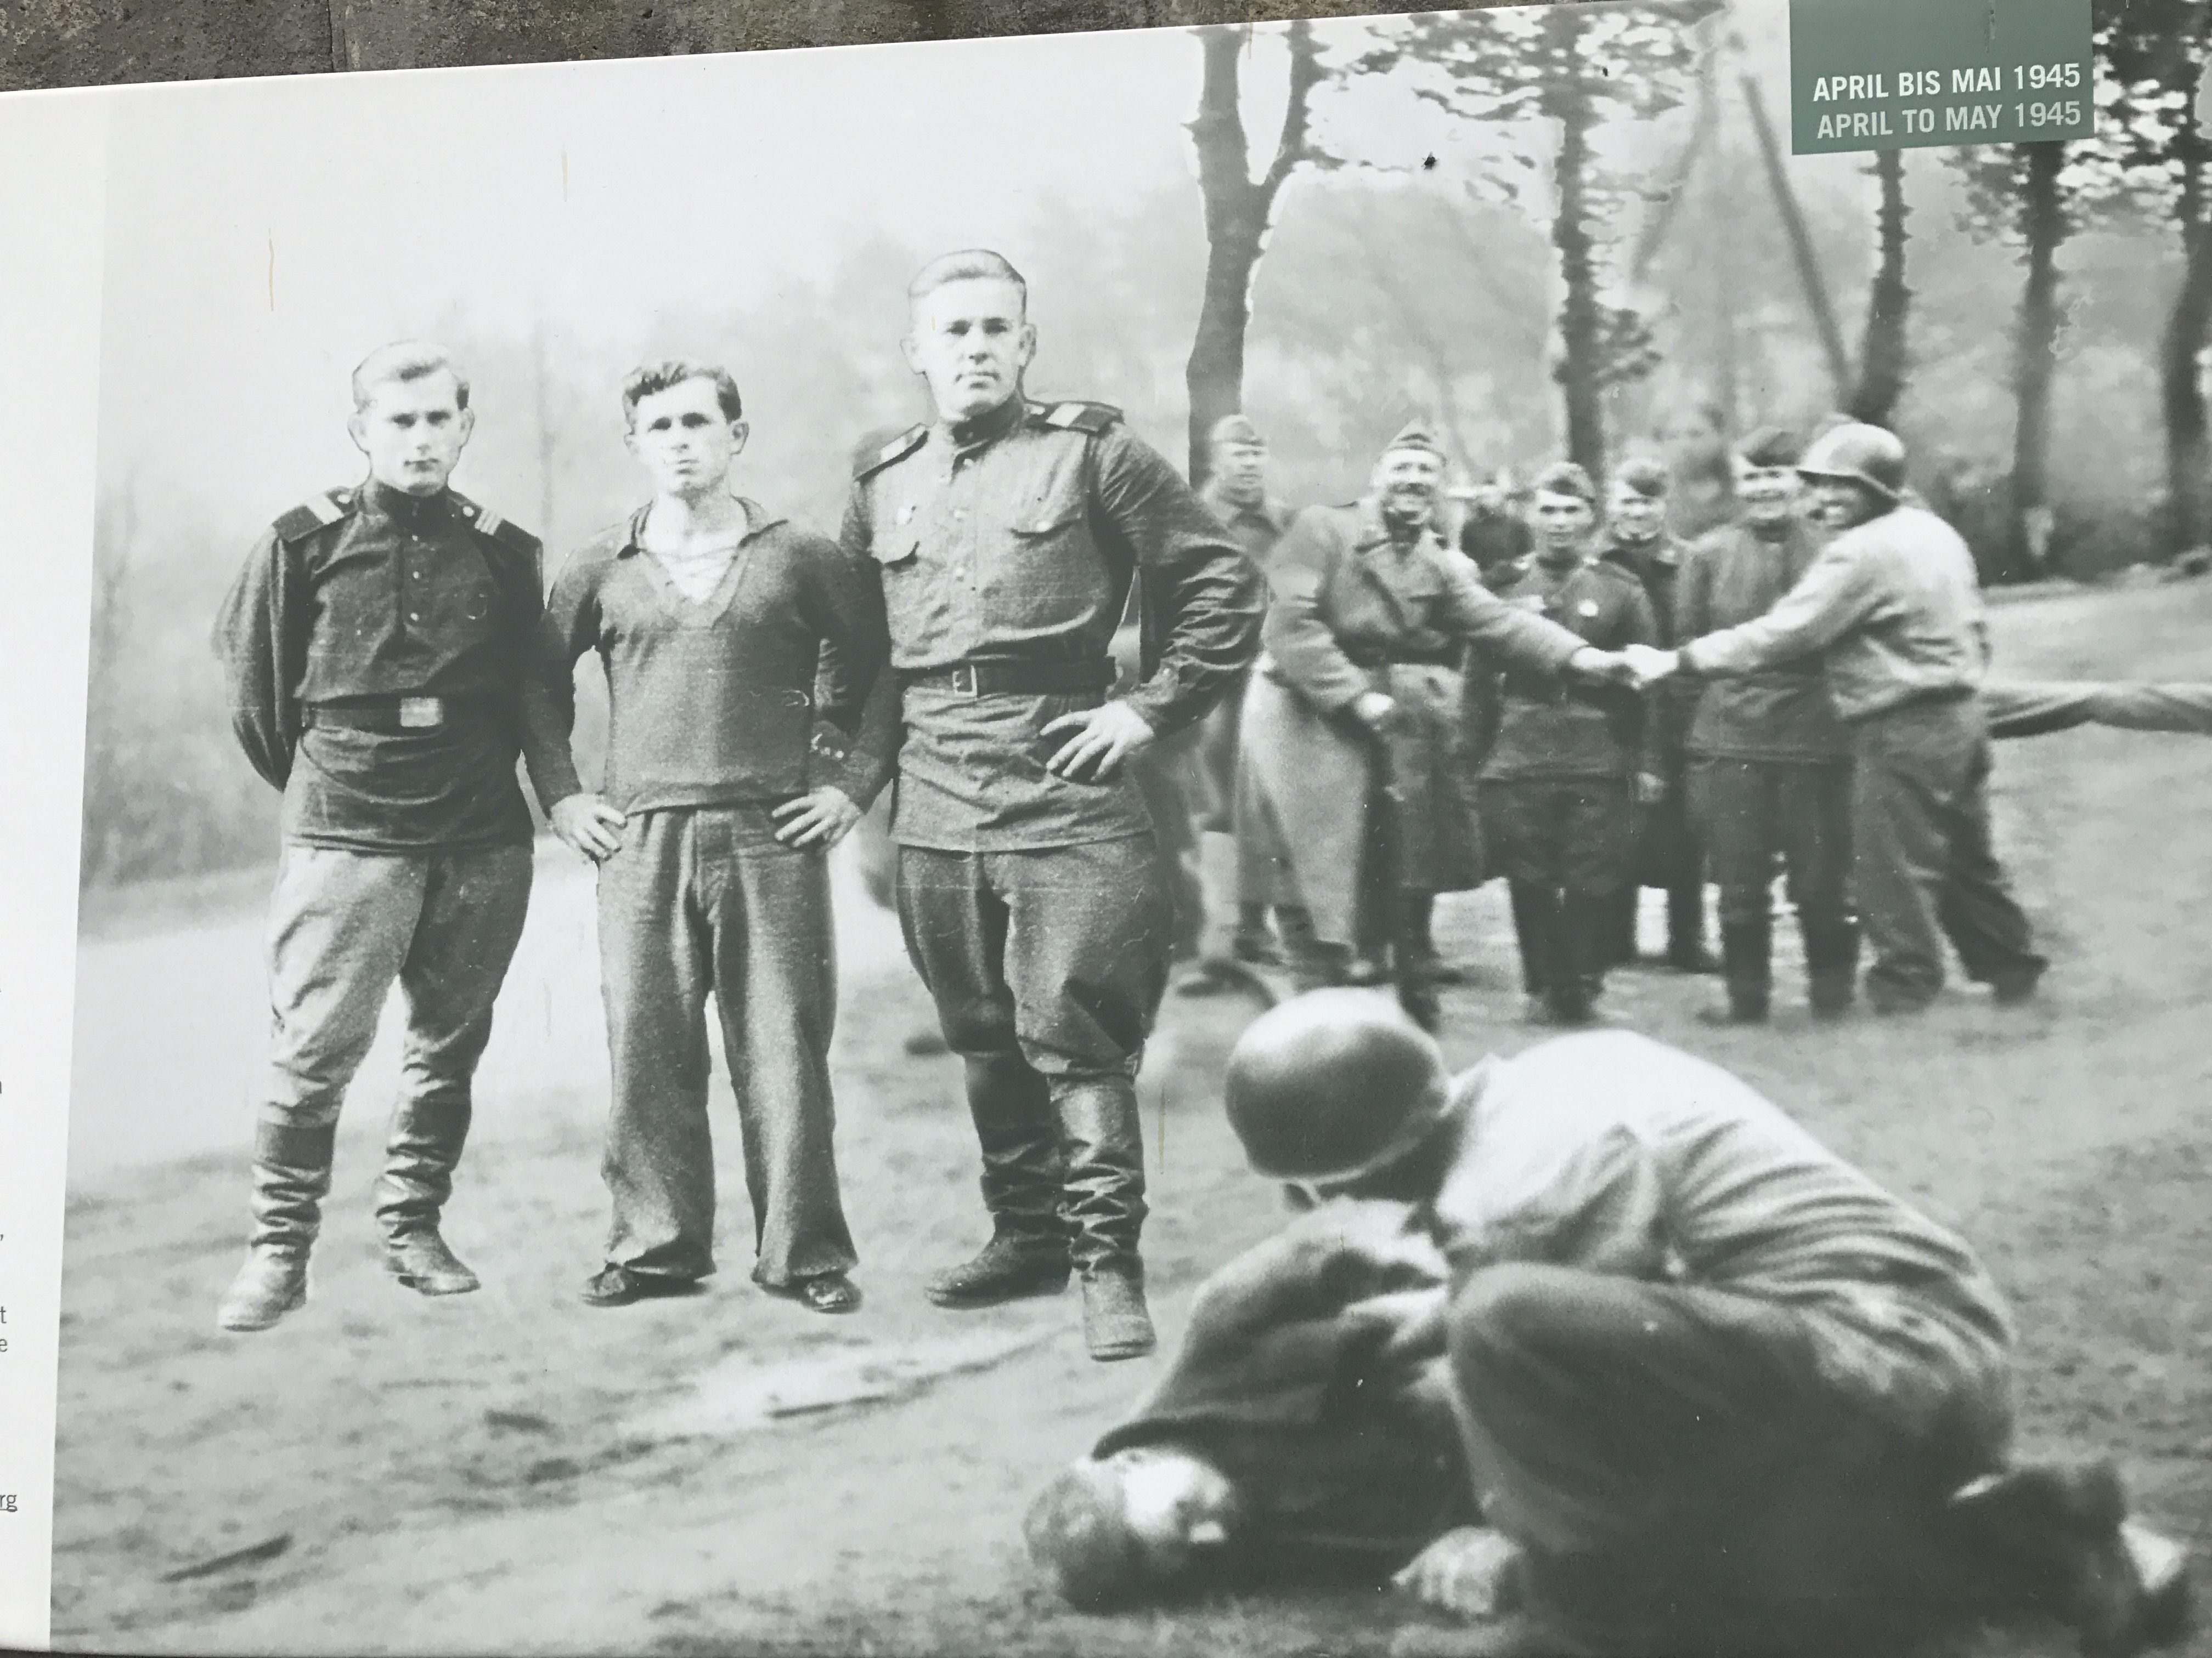
Sachsenhausen, 1943

Slide 4
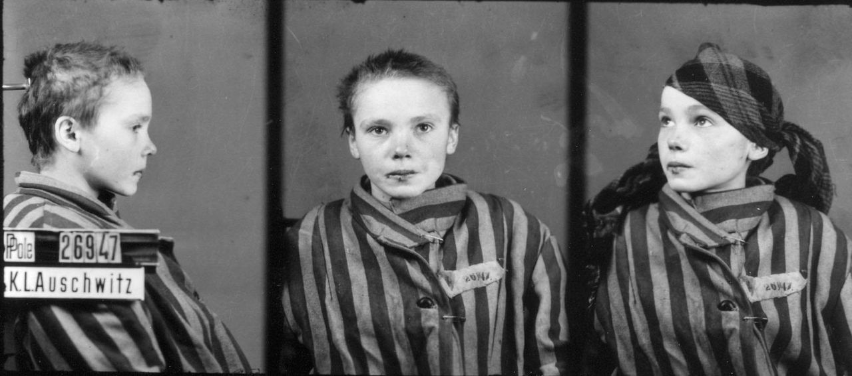

Slide 5
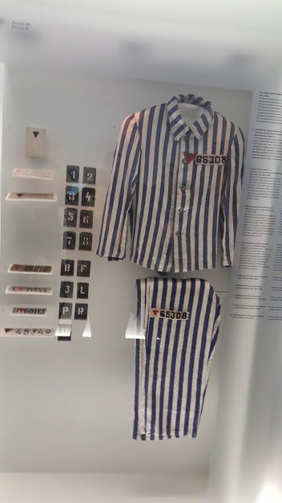
I de nazistiska koncentrationslägren användes ett system med triangelformade märken för att märka och identifiera fångarna gjort av SS.
Märkena var av tyg och syddes fast på internernas kläder. Grundsymbolen triangeln fanns i flera färger och kombinationer och markerade vilken ras eller politiskt eller kriminell kategori fången tillhörde. Judar hade tex dubbla trianglar (Davidsstjärnan) och romer hade först svart uppåtnedvänd triangel och sedan brun triangel. Romerna stod lägst i rang bland fångarna.

Slide 6
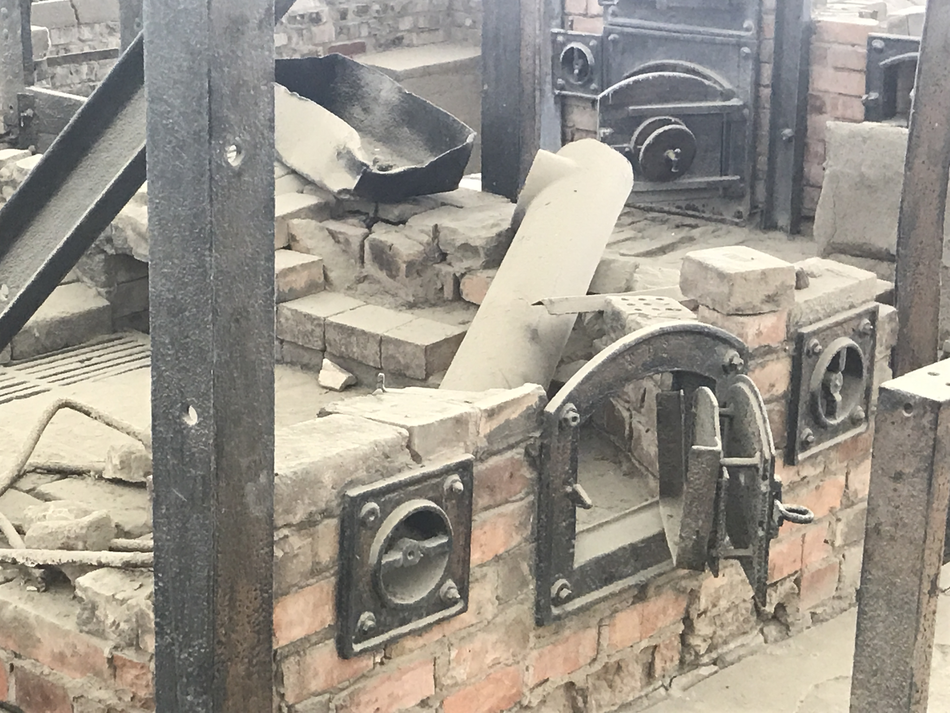
Kremeringsugn

Slide 7



Slide 8
